Slide 1

El curioso encuentro de un río turquesa con el río Colorado, en el Gran Cañón

Slide 2
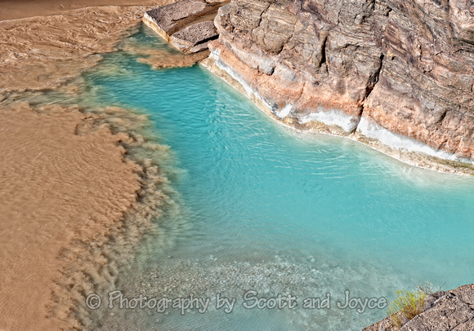

Slide 3
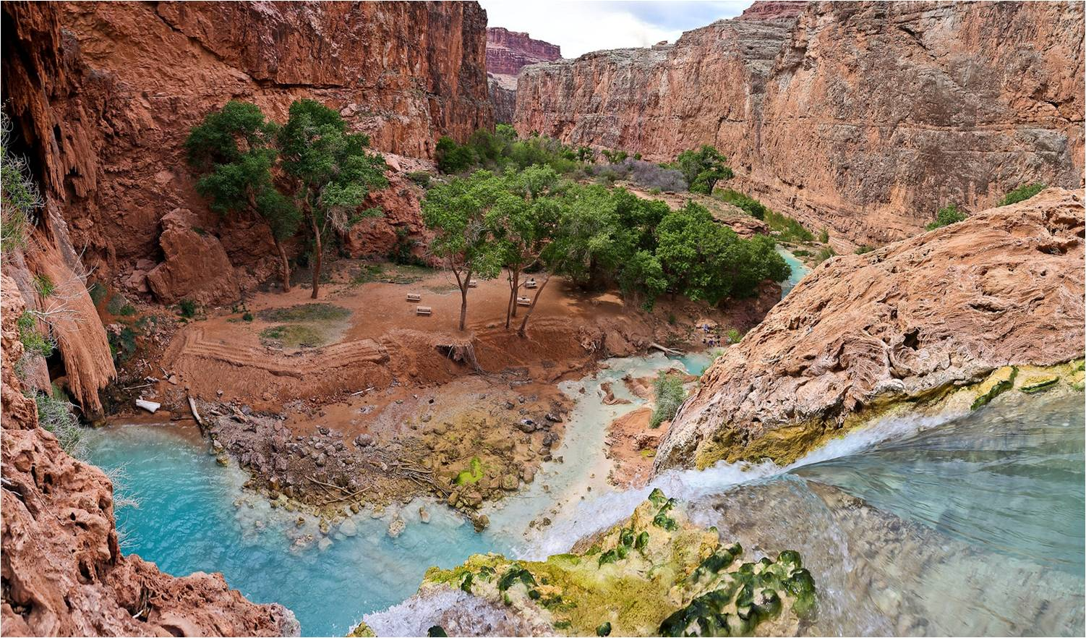
El río Havasu es un afluente del río Colorado, el principal responsable de modelar uno de los cañones más imponentes del mundo.

Slide 4
Lo curioso es el color de la corriente del río Havasu atravesando otro cañón más pequeño: las paredes y acantilados del cañón se ven rojizas, pero el río, es completamente turquesa a verdoso, y contrasta con su entorno de un modo maravilloso:

Slide 5
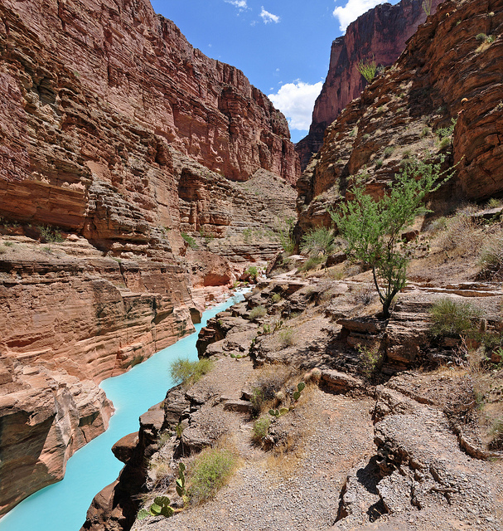

Slide 6
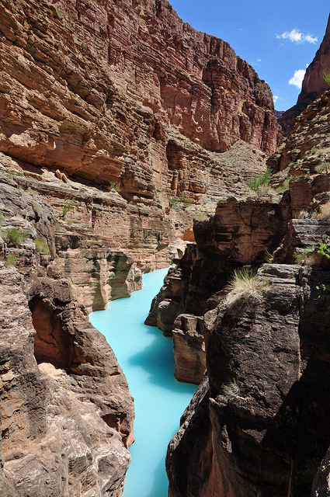

Slide 7
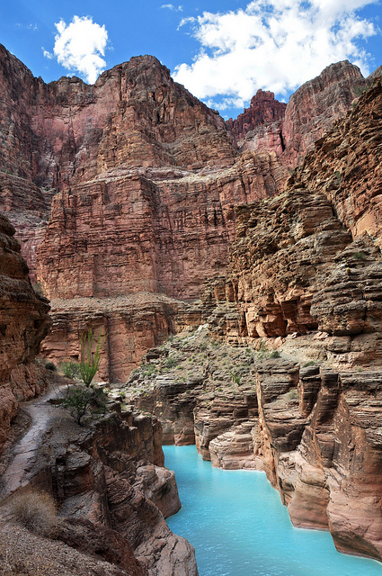

Slide 8
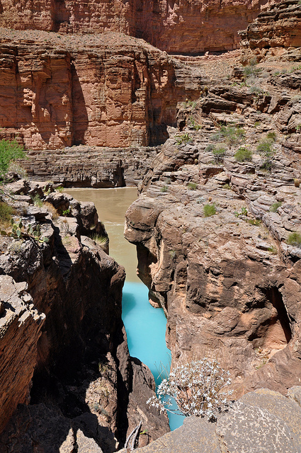

Slide 9
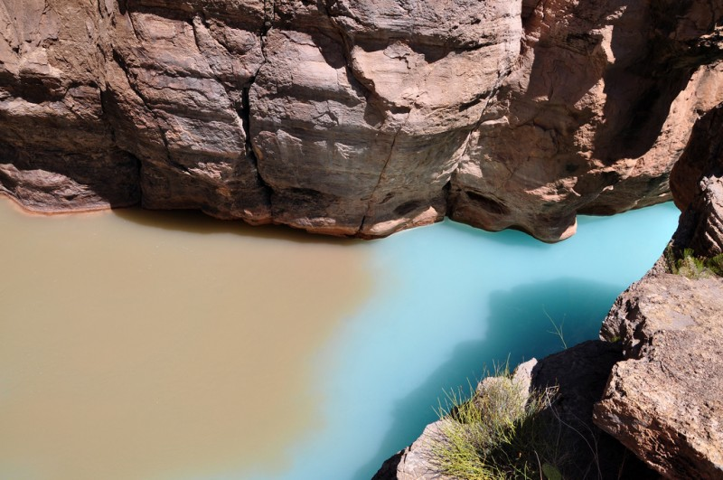

Slide 10
El color turquesa verdoso del agua se debe al elevado nivel de carbonato de calcio del agua. No menos curioso es el punto donde el río Havasu se encuentra con el río Colorado, dando lugar a una particular combinación de colores en el agua:

Slide 11
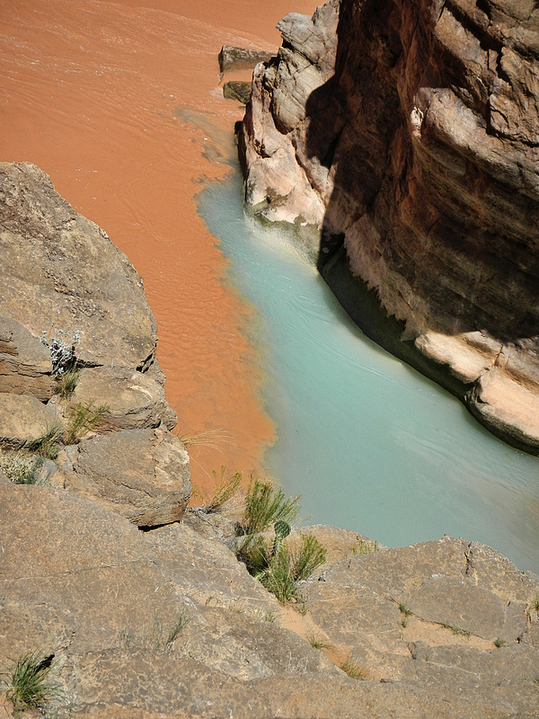

Slide 12
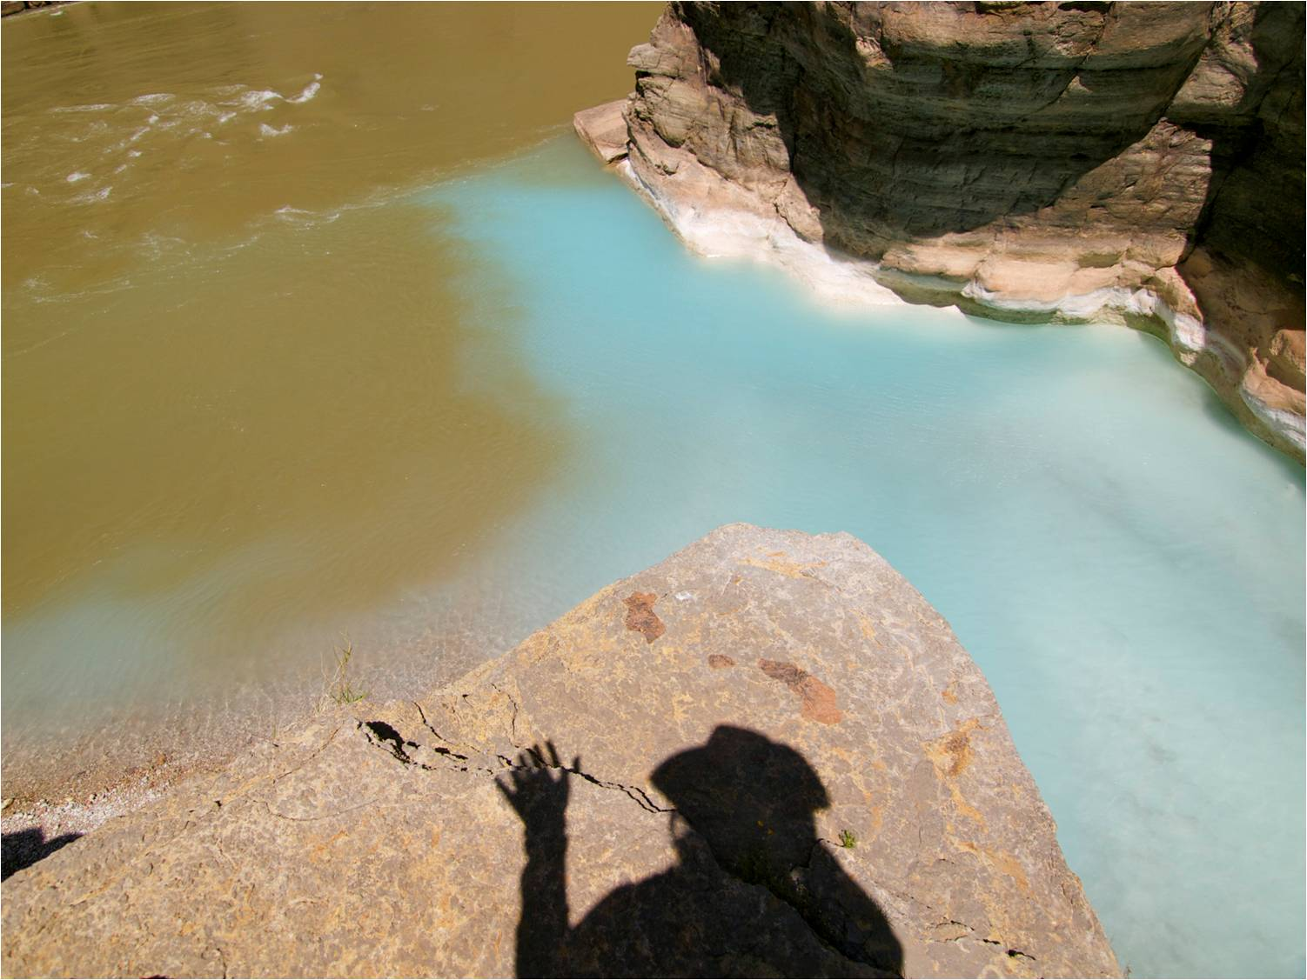

Slide 13
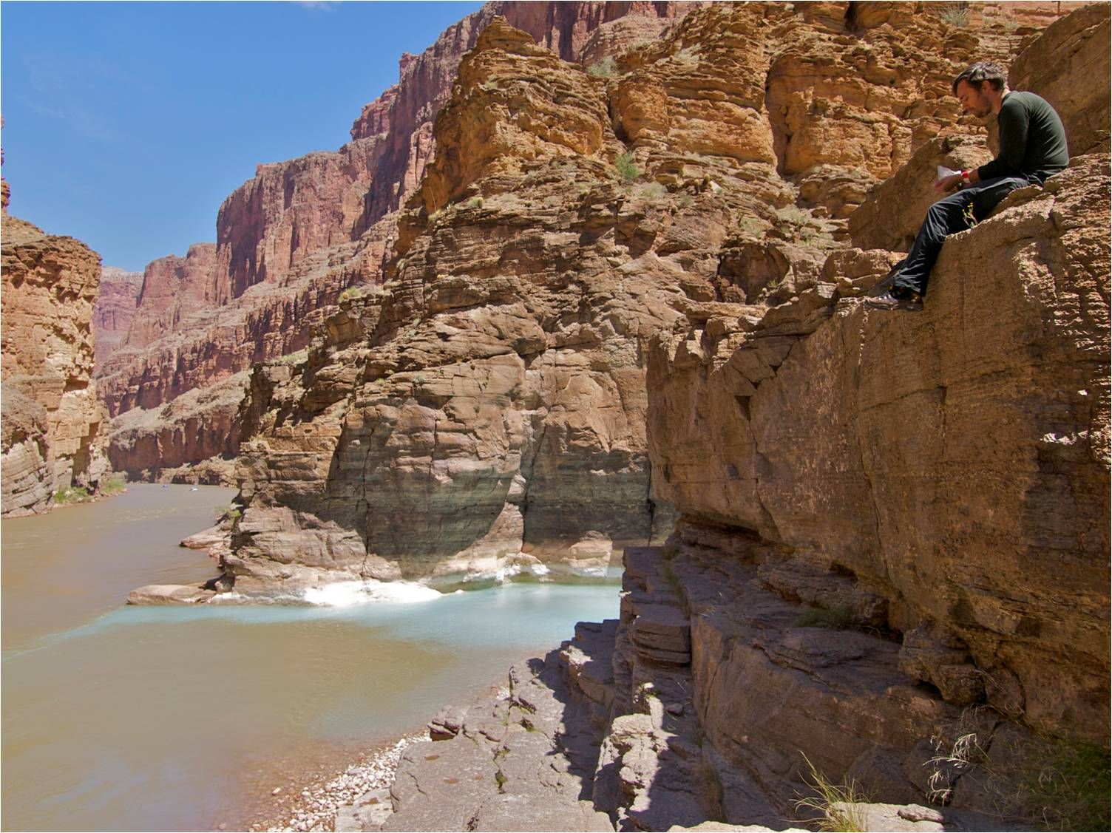

Slide 14
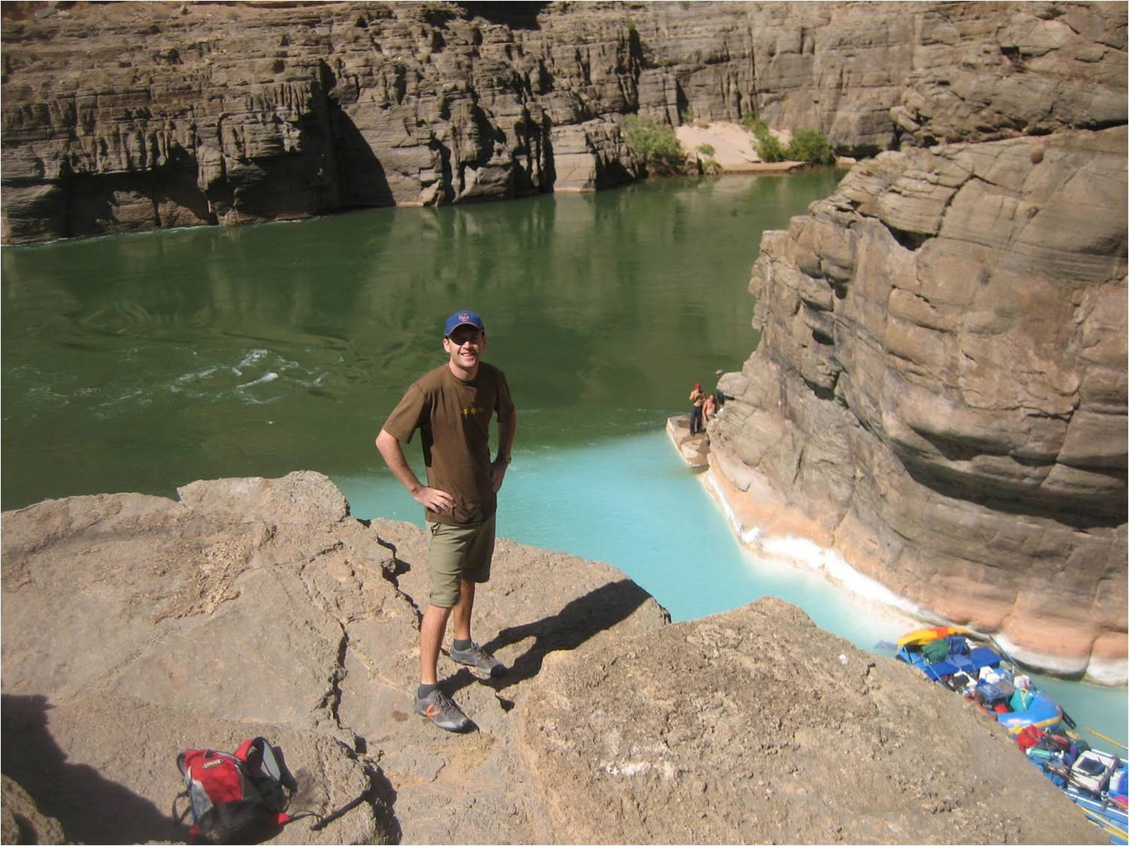

Slide 15
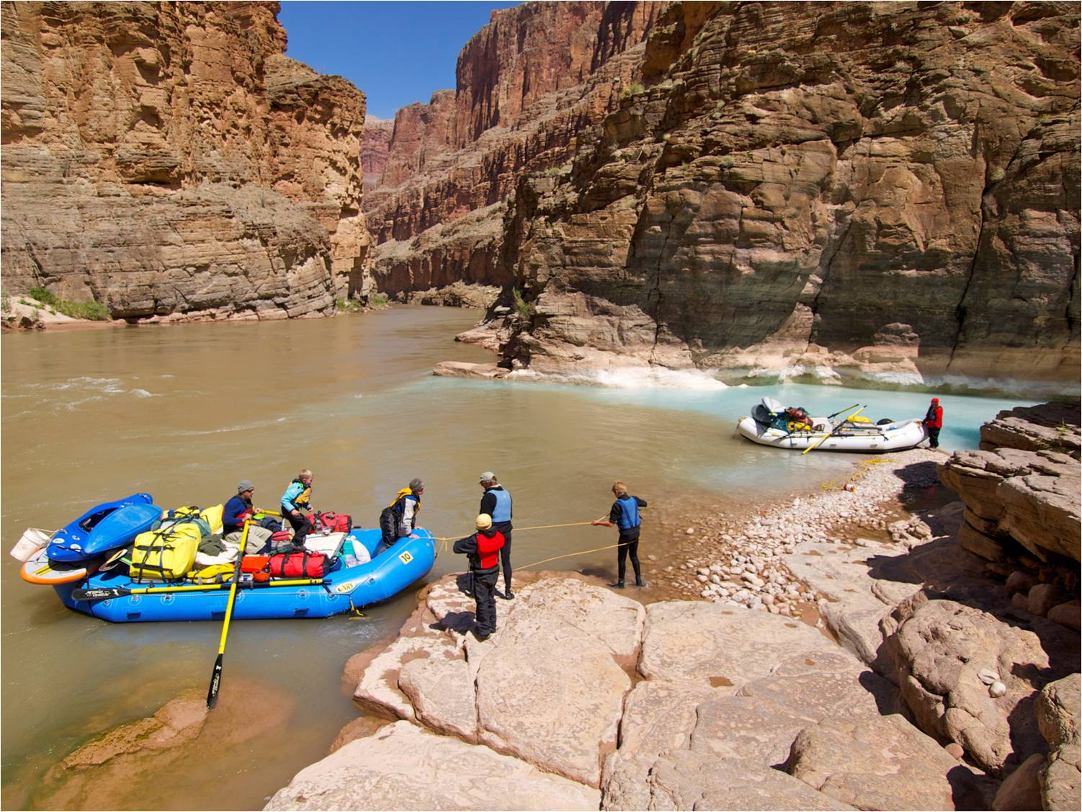

Slide 16
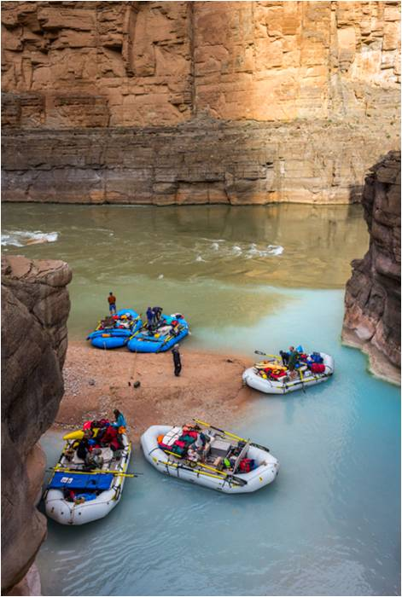

Slide 17
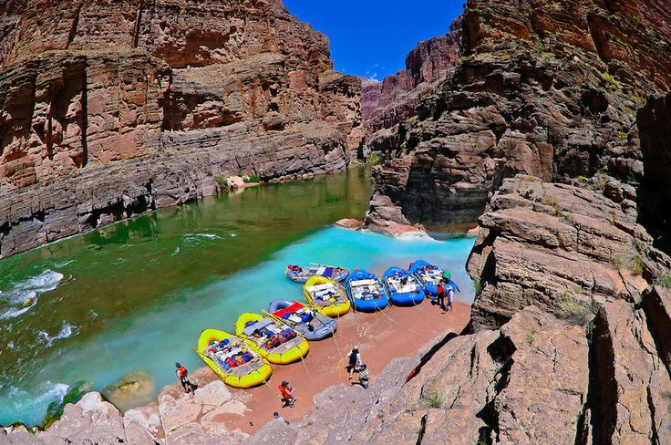

Slide 18
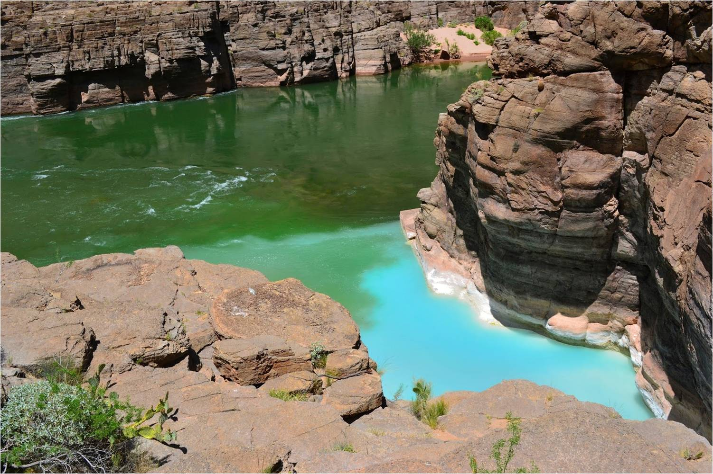

Slide 19
Pero vale decir, todo el trayecto del río Havasu, con sus cascadas y rincones es para deslumbrarse:

Slide 20
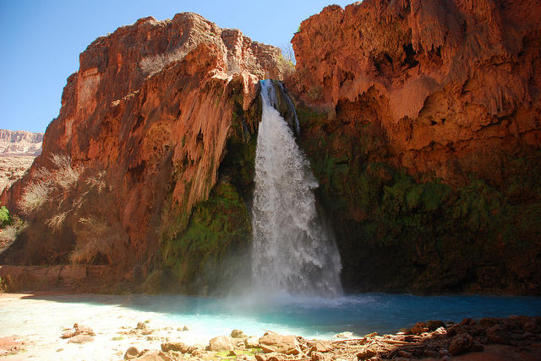

Slide 21
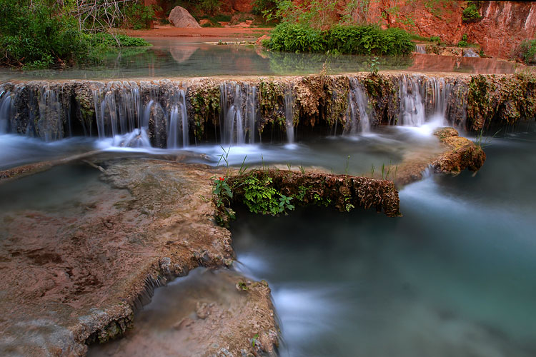

Slide 22
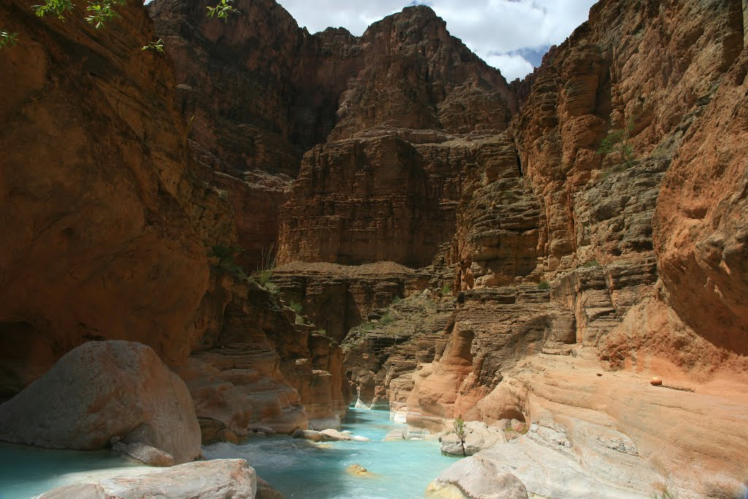

Slide 23
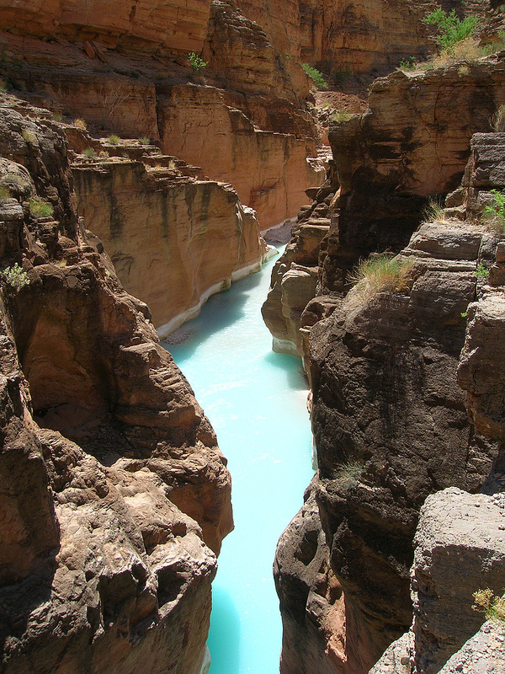

Slide 24
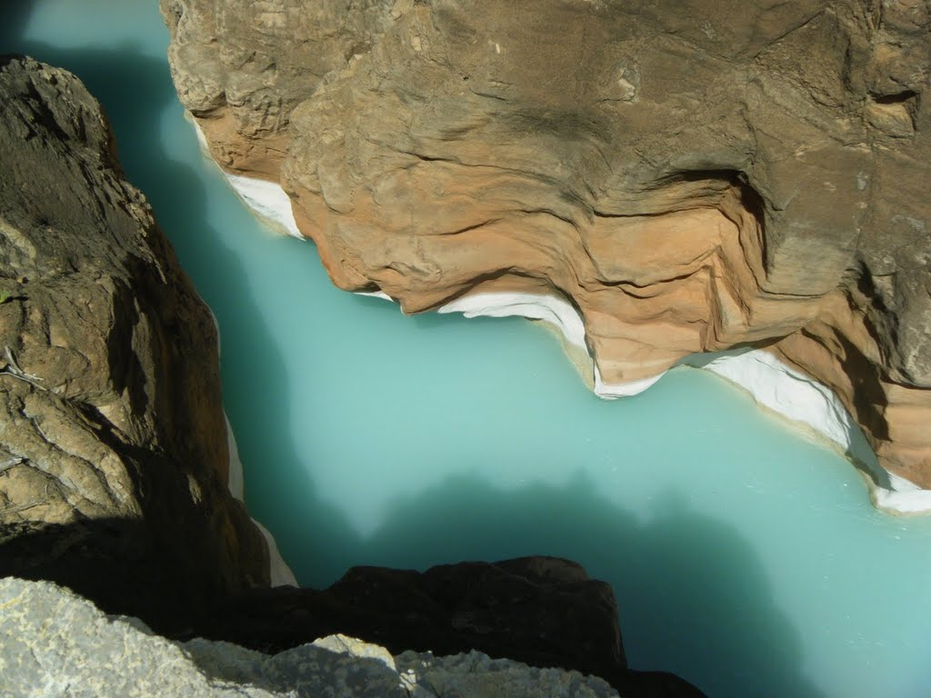

Slide 25
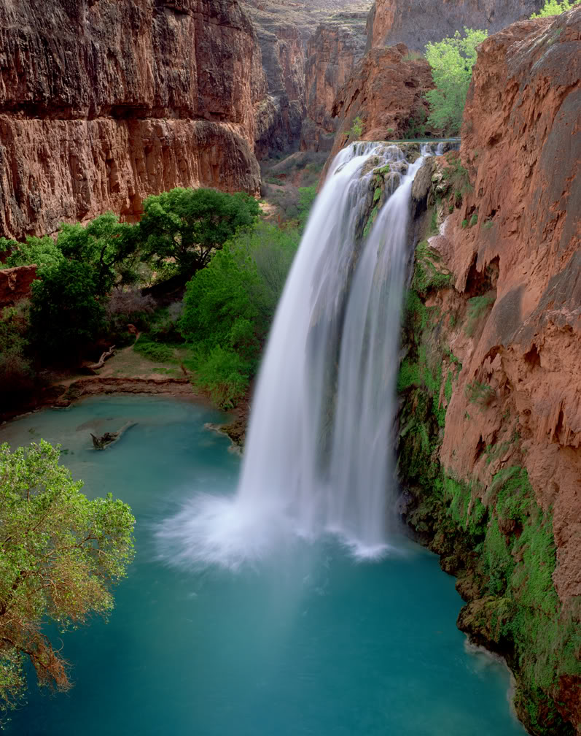

Slide 26
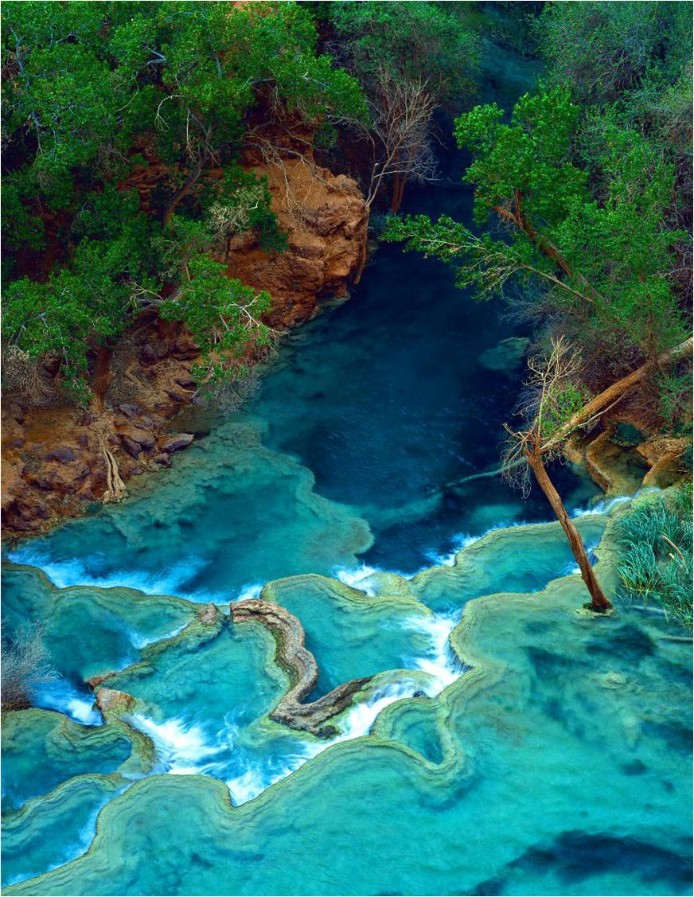

Slide 27
El río Havasu recorre parte del estado de Arizona en Estados Unidos. Es un paisaje desértico donde el color del agua azul verdosa da tres saltos importantes: la cascada Havasu, Mooney y Navajo. Se visita desde el pueblo de Supai, una reserva indígena que es además uno de los pueblos más aislados de Estados Unidos, pero muy turístico.

Slide 28
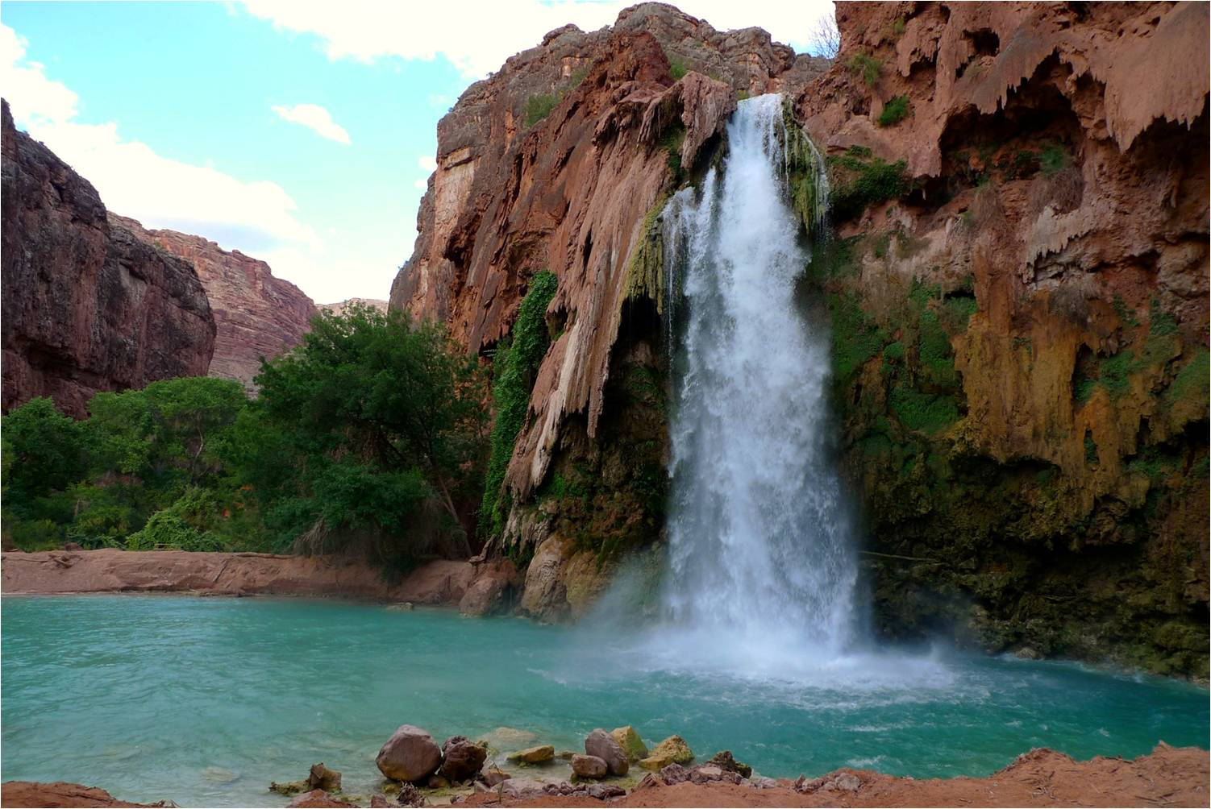
Cascada Havasu

Slide 29
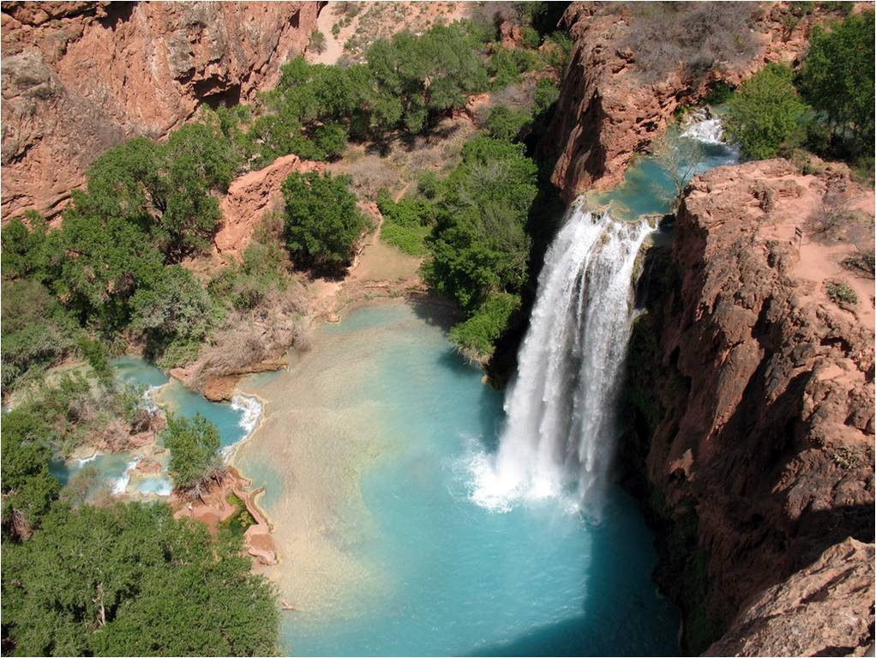

Slide 30
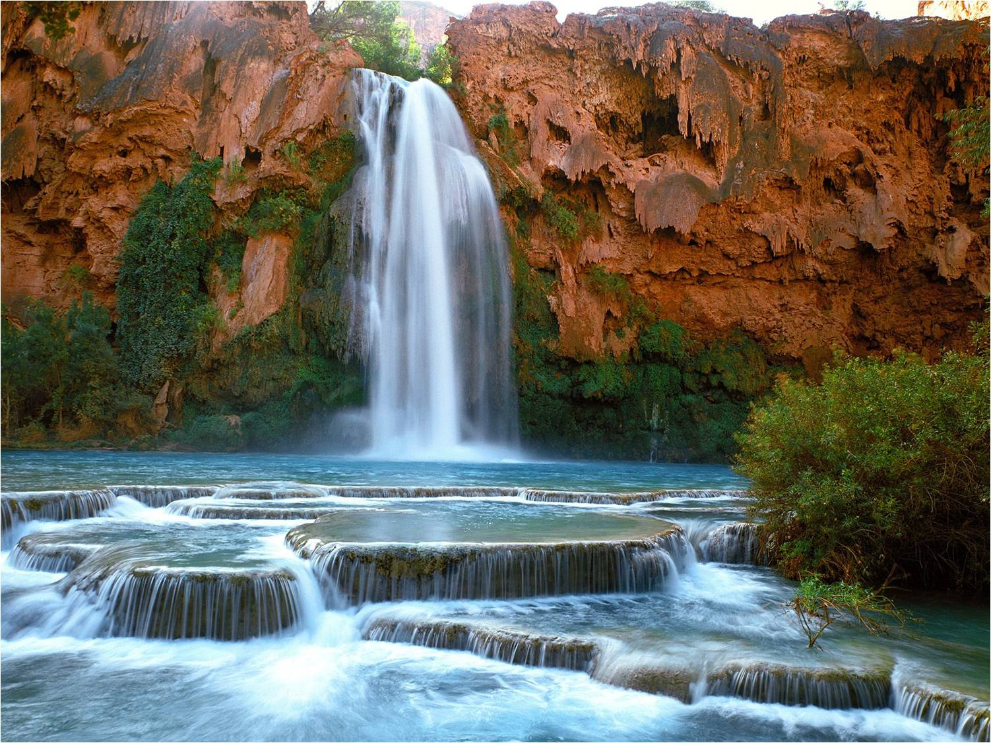

Slide 31
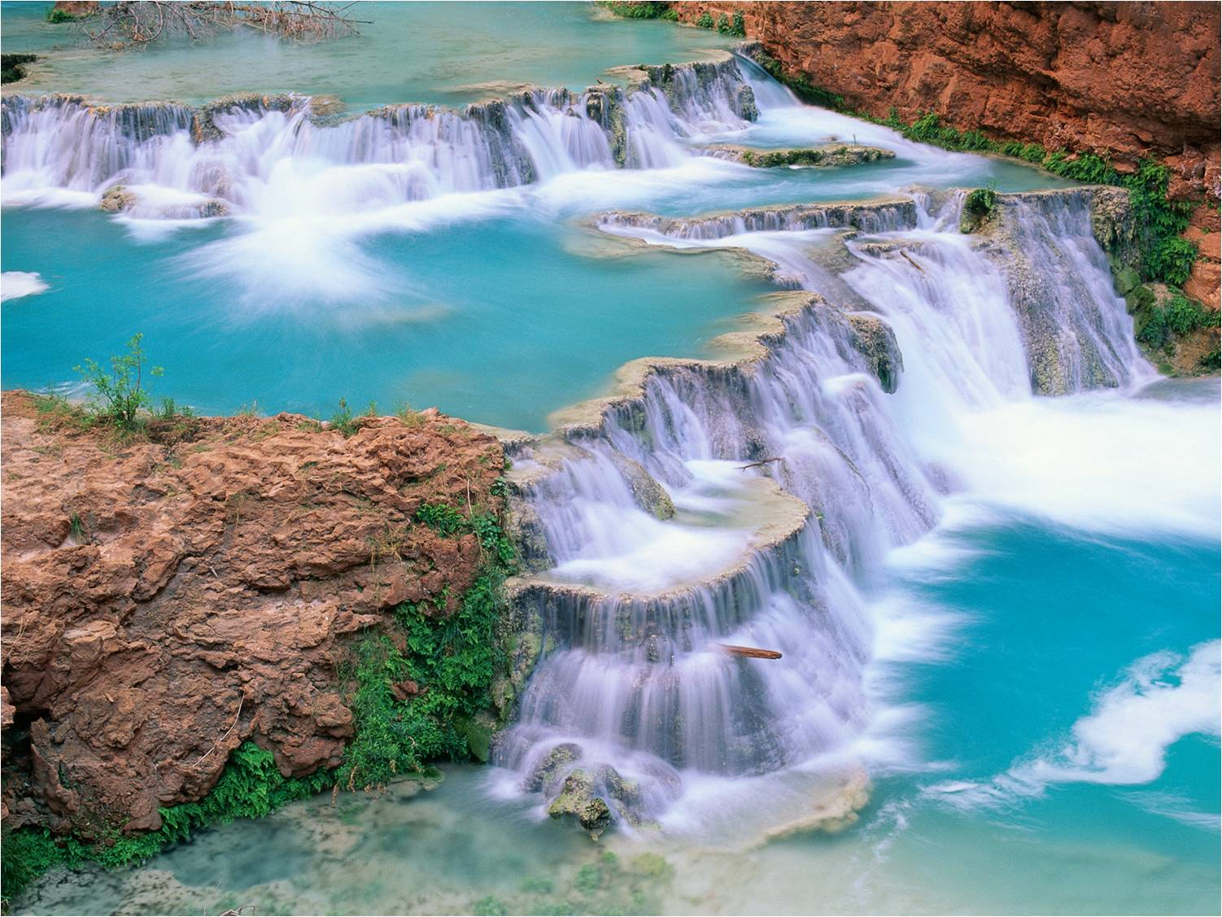

Slide 32
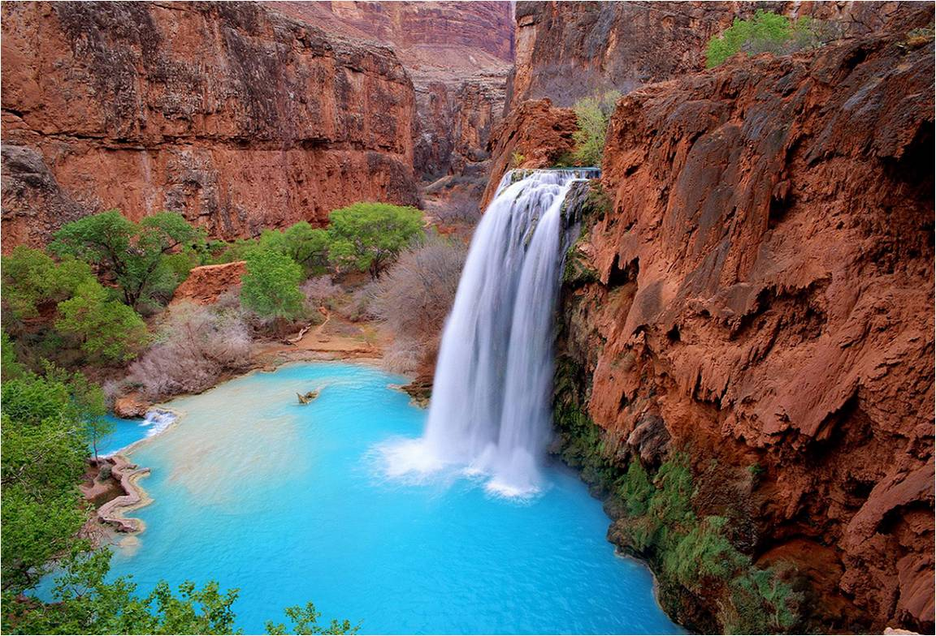

Slide 33
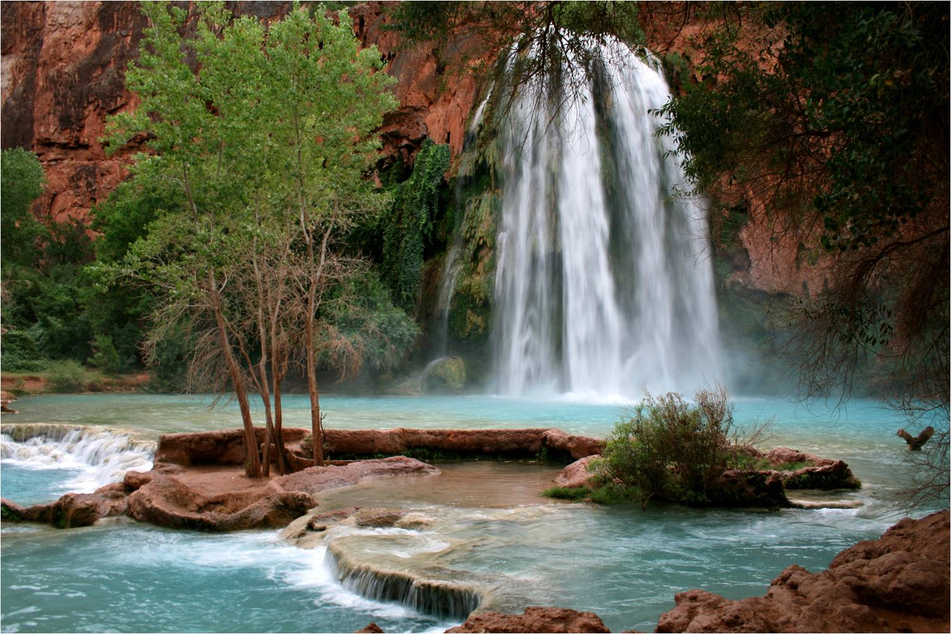

Slide 34
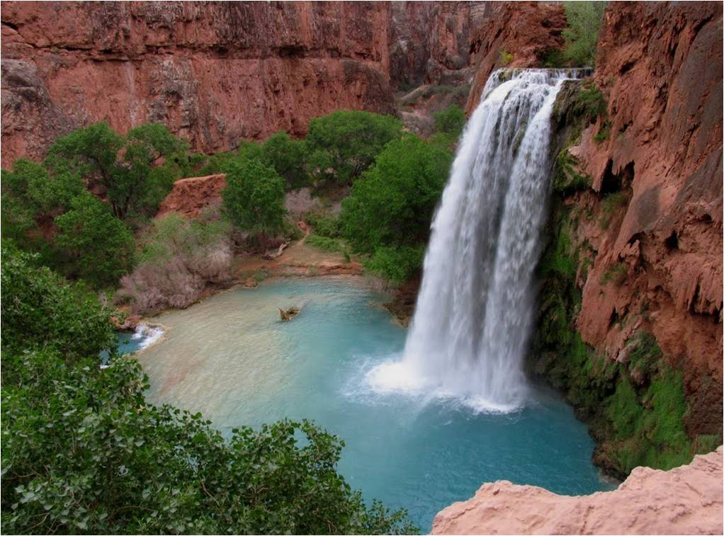

Slide 35
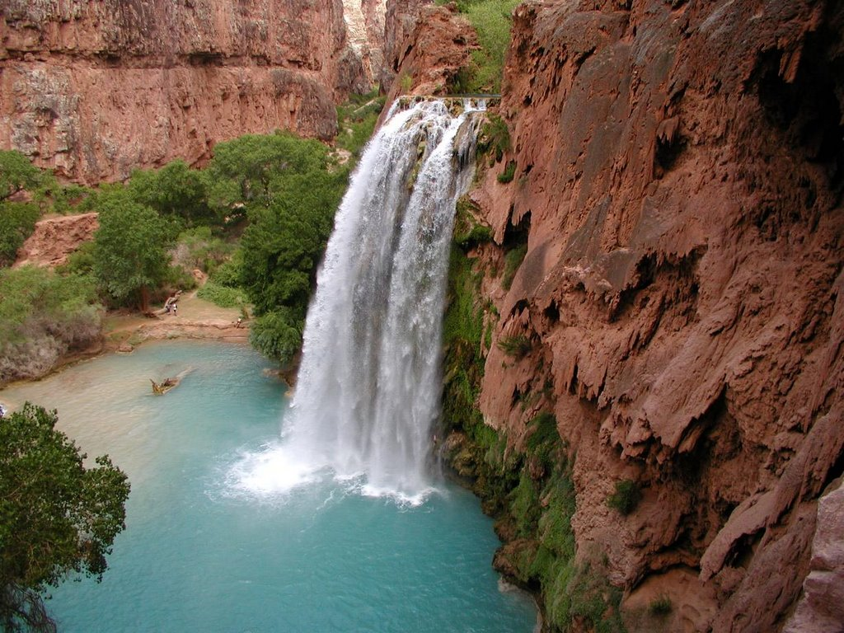

Slide 36
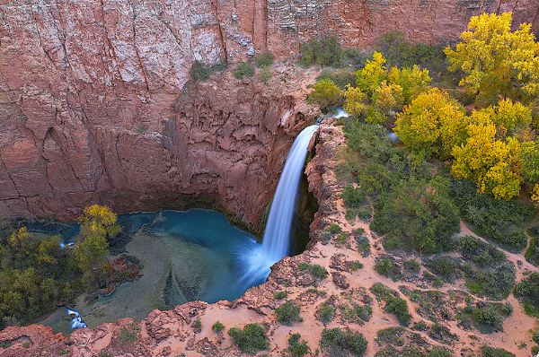
Cascada Mooney

Slide 37
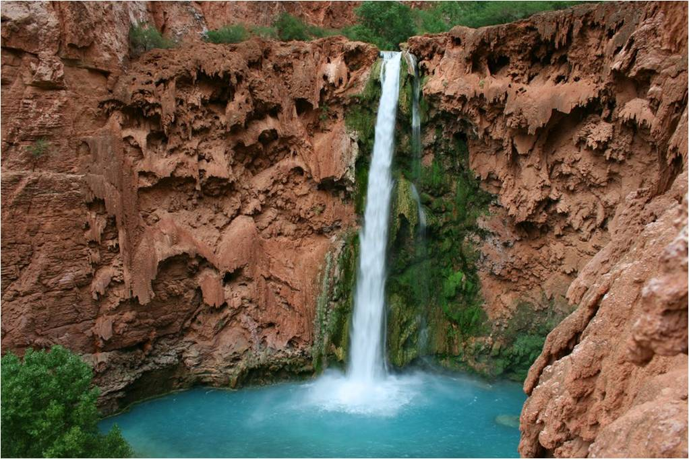

Slide 38
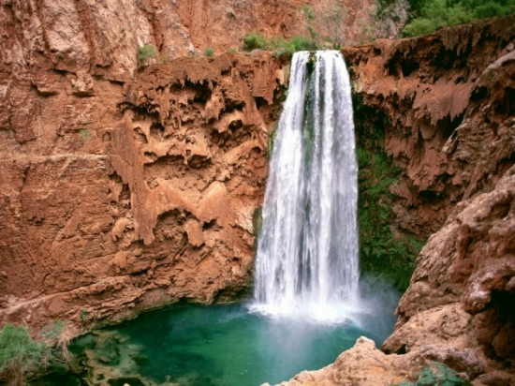

Slide 39
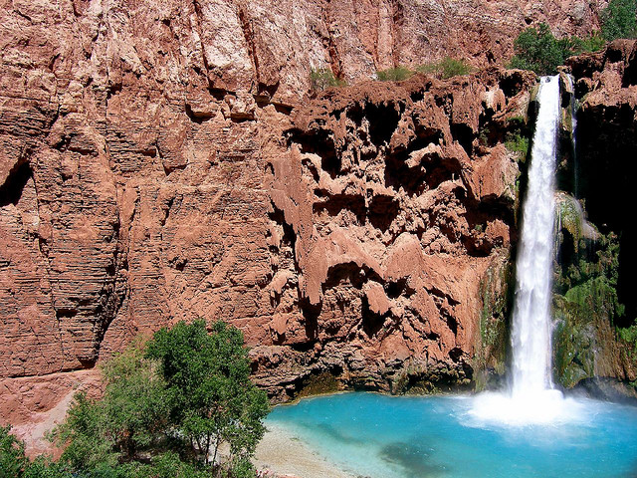

Slide 40
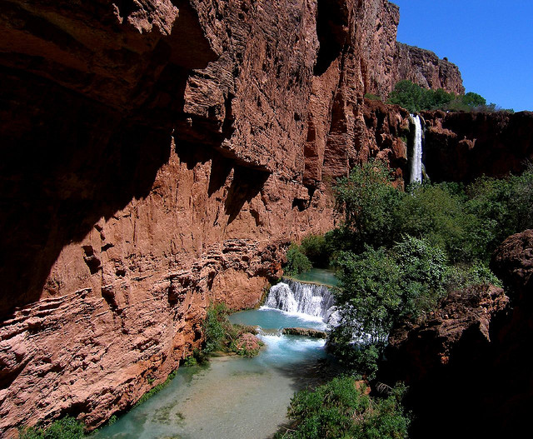

Slide 41
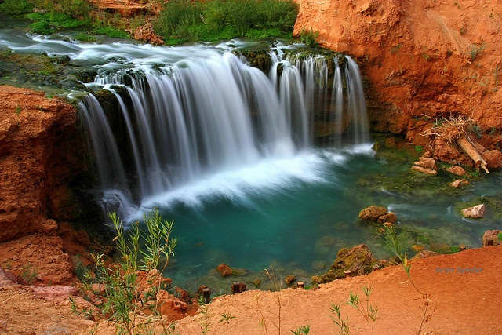
Cascada Navajo

Slide 42
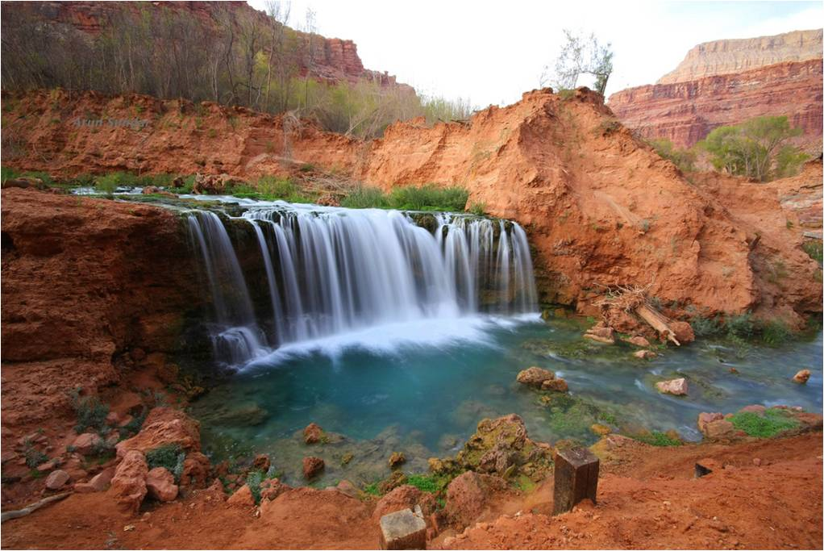

Slide 43
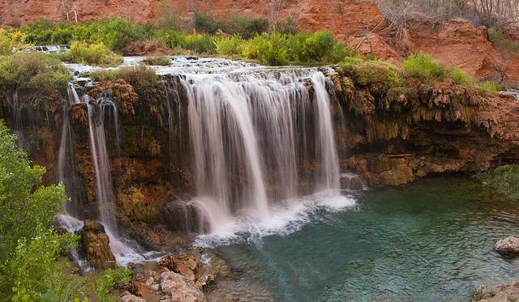
Fin

Slide 44







¿Te ha gustado?
Puedes ver más entrando
Aquí
Además puedes recibir powerpoints en tu correo electrónico suscribiéndote aquí:

